Slide 1
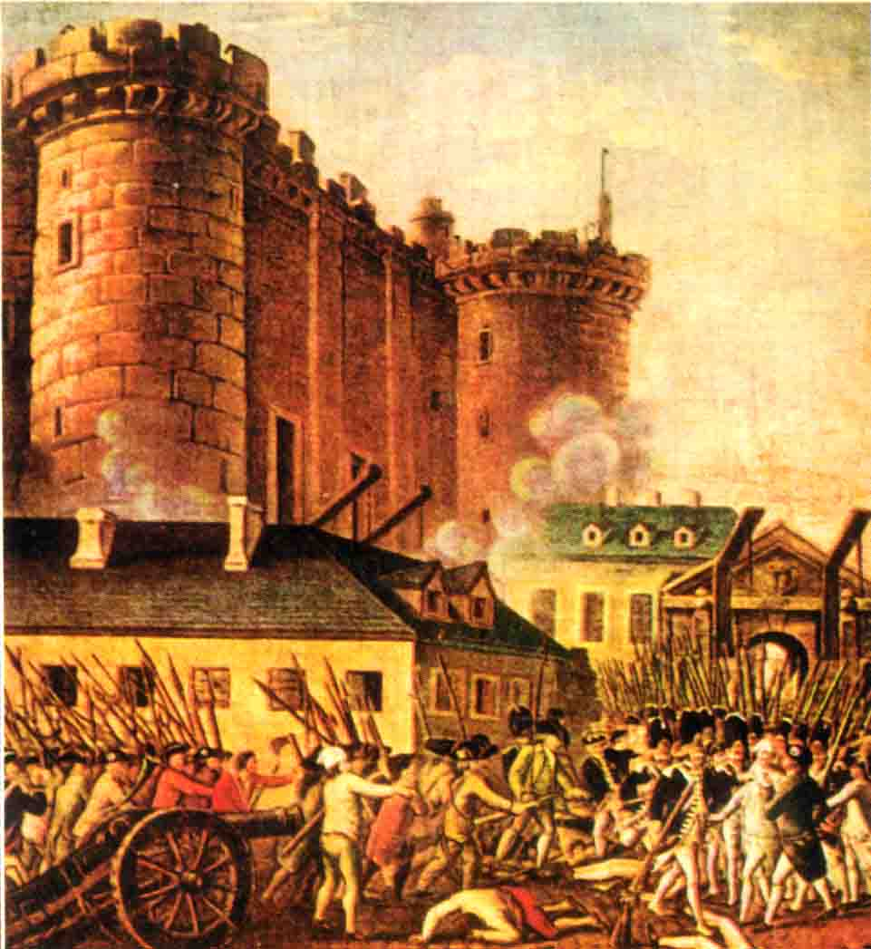
ÔN TẬP LỊCH SỬ
THẾ GIỚI CẬN ĐẠI
G/v thực hiện: Nguyễn Khắc Kính

Slide 2
KIỂM TRA KIẾN THỨC ĐÃ HỌC
Dựa vào kiến thức lịch sử đã học em hãy cho biết từ nguồn gốc cho đến năm 1918 nhân loại đã trải qua những thời kì lịch sử nào?Hãy phân kì lịch sử thế giới trước 1918?

Slide 3
PHÂN KÌ LỊCH SỬ THẾ GIỚI TỪ NGUỒN GỐC ĐẾN 1918.
Cổ
Đại
(CHNL)
Trung
Đại
(XHPK)
Cận đại
(XHTB)
Công xã
Nguyên thủy
Cách
Đây
4 vạn
năm
TNK IV (TCN)
đến TNK III (TCN)
Công Nguyên
(CN)
Năm
1918
Năm
476
Năm
1566

Slide 4
Bài 8 : ÔN TẬP
LỊCH SỬ THẾ GIỚI CẬN ĐẠI
Lịch sử thế giới cận đại bắt đầu và kết thúc bằng những sự kiện nào?
+Năm 1566 Cách mạng tư sản Nêdeclan bùng nổ mở đầu cho thời kì lịch sử TG cận đại.
+Năm 1917- 1918 CMT10 Nga thành công,chiến tranh TG lần 1 kết thúc đã khép lại lịch sử TG cận đại.

Slide 5
Bài 8 : ÔN TẬP
LỊCH SỬ THẾ GIỚI CẬN ĐẠI
*Nội dung chủ yếu:
Lịch sử thế giới cận đại gồm những nội dung chủ yếu nào?
Cách mạng tư sản:Sự xác lập và phát triển của CNTB.
Phong trào công nhân và sự ra đời của CNXH khoa học.
Sự xâm lược thuộc địa của chủ nghĩa thực dân và phong trào đấu tranh chống thực dân của các dân tộc.
Chiến tranh thế giới lần 1.

Slide 6
Bài 8 : ÔN TẬP
LỊCH SỬ THẾ GIỚI CẬN ĐẠI
1 - Những kiến thức cơ bản
Lập bảng hệ thống những sự kiện lịch sử chính của lịch sử thế giới cận đại.

Slide 7
Bài 8 : ÔN TẬP
LỊCH SỬ THẾ GIỚI CẬN ĐẠI
1 - Những kiến thức cơ bản
NỘI DUNG CƠ BẢN
STT | Sự kiện chính | Thời gian | Kết quả,Ý nghĩa
1
2
3
4
…

Slide 8
CÁCH MẠNG TƯ SẢN VÀ SỰ XÁC LẬP CNTB
Thời gian
Sự kiện
Kết quả,ý nghĩa.
1566
Cách mạng Hà lan
- Lật đổ ách thống trị của Tây Ban Nha
- Mở đường cho CNTB phát triển
1640 –1688
Cách mạngTư sản Anh
- Lật đổ chế độ PK
- Tạo điều kiện cho CNTB phát triển
Chiến tranh giành độc lập của 13 thuộc địa Anh ở Bắc Mỹ
- Hợp chúng quốc châu Mỹ thành lập
- Mở đường cho kinh tế TBCN phát triển
1775 -1783
1789 - 1794
Cách mạng tư sản Pháp
Lật đổ chế độ phong kiến , đưa giai cấp tư sản lên cầm quyền. Mở đường cho CNTB phát triển
Những năm 60 TK XVIII
Cách mạng công nghiệp
- Máy móc ra đời →năng suất lao động tăng.Sản xuất phát triển.
1/1868
Cuộc Duy tân Minh trị(Nhật)
- CNTB phát triển ở Nhật Bản.

Slide 9
PHONG TRÀO CÔNG NHÂN VÀ SỪ RA ĐỜI CỦA CNXH KHOA HỌC
Thời gian
Sự kiện
Kết quả,ý nghĩa.
- Nửa đầu
TK XIX
Phong trào công nhân Pháp,Đức,Anh..
Còn mang nặng tính tự phát
2-1848
Tuyên ngôn Đảng cộng sản..
Là văn kiện có tính chất cương lĩnh đầu tiên của CNXH khoa học.
Năm1864
Quốc tế thứ nhất thành lập.
Truyền bá chủ nghĩa Mác vào p.trào công nhân.Lãnh đạo phong trào CN thế giới
Năm 1871
Công xã Pa-Ri..
Thành lập nhà nước vô sản đầu tiên trên thế giới.
Năm 1889
Quốc tế thứ hai thành lập.
Tiếp tục truyền bá chủ nghĩa Mác và lãnh đạo phong trào công nhân quốc tế.
Năm 1917
Cách mạng tháng 10 Nga .
CNXH đã trở thành hiện Thực.Ảnh hưởng sâu sắc đến p.trào công nhân và gpdt trên thế giới.

Slide 10
QUÁ TRÌNH XÂM LƯỢC CỦA CNTD VÀ PHONG TRÀO ĐẤU TRANH CHỐNG THỰC DÂN CỦA CÁC DÂN TỘC TRÊN THẾ GIỚI.
Thời gian
Sự kiện
Kết quả,ý nghĩa.
Cuối thế kỉ XIX đầu thế kỉ XX
Chủ nghĩa thực dân đẩy mạnh xâm lược thuộc địa.
Hoàn thành quá trình xâm lược ở Á,Phi,Mĩ la tinh.
Bị đàn áp.Tiêu biểu cho tinh thần đấu tranh bất khuất chống CNTD của nhân dân Ấn Độ…
1857-1859
K/n Xi pay
1900-1901
Phong trào Nghĩa hòa đoàn.
Bị đàn áp.Tiêu biểu cho tinh thần đấu tranh bất khuất chống CNTD của nhân dân Trung Quốc…
Cuối XIX đầu XX.
Phong trào đấu tranh của nhân dân ĐNA.
+Lần lượt thất bại.Thể hiện sự đoàn kết và ý thức đấu tranh chống thực dân xâm lược.
Thế kỉ XIX
Phong trào đấu tranh của nhân dân châu Phi
+Lần lượt thất bại.Thể hiện tinh thần đấu tranh bất khuất chống CNTD.
Đầu thế kỉ XIX
Phong trào đấu tranh của nhân dân Mĩ la tinh
+Nhiều quốc gia tư sản độc lập ra đời

Slide 11
CHIẾN TRANH THẾ GIỚI LẦN THỨ NHẤT (1914-1918)
Thời gian
Sự kiện
Kết quả,ý nghĩa.
28/6/1914
Thái tử Áo-Hung bị ám sát tại Xec bia
Tạo duyên cớ cho chiến tranh bùng nổ
28/7/1914
Áo-Hung tuyên chiến Xéc bia
Chiến tranh bùng nổ
1/8/1914
Anh tuyên chiến với Đức.
Chiến tranh la rộng ra nhiều nước châu Âu và trở thành chiến tranh thế giới.
1914-1916
Giai đoạn thứ nhất của chiến tranh Tg 1.
Phe Liên minh chiếm ưu thế nhưng chưa có bên nào giành thắng lợi.
1917-1918
Giai đoạn hai của chiến tranh Tg 1.
Phe Hiệp ước phản công và giành thắng lợi.
11/11/1918
Đức đầu hàng không điều kiện,
Chiến tranh TG 1 kết thúc

Slide 12
Bài 8 : ÔN TẬP
LỊCH SỬ THẾ GIỚI CẬN ĐẠI
1 - Những kiến thức cơ bản
2 –Nhận thức đúng những vấn đề chủ yếu.
Để hiểu được lịch sử thế giới cận đại ngoài ghi nhớ những sự kiện cơ bản em cần nhận thức đúng những vấn đề chủ yếu nào?

Slide 13
2 - Nhận thức đúng những vần đề chủ yếu
- Bản chất của các cuộc cách mạng tư sản :Thực hiện mục tiêu chung đánh bại chế độ phong kiến, tạo điều kiện cho CNTB phát triển.
- Cuối TK XIX - đầu TK XX CNTB chuyển từ tự do canh tranh sang giai đoạn tư bản độc quyền(CNĐQ) song bản chất không thay đổi.
- Mâu thuẫn giữa tư sản và vô sản ngày càng sâu sắc → các cuộc đấu tranh của vô sản chống tư sản ngày càng mạnh mẽ là cơ sở cho sự ra đời của chủ nghĩa xã hội khoa học.
CNTB phát triển gắn liền với các cuộc chiến tranh xâm lược thuộc địa ở khu vực Á, Phi và Mỹ La tinh.
+ Hình thành mâu thuẫn giữa các nước đế quốc → chiến tranh thế giới thứ nhất 1914 – 1918.
+ Là nguyên nhân của phong trào đấu tranh giải phóng dân tộc ở khu vực Á, Phi, Mỹ La Tinh.

Slide 14
Bài 8 : ÔN TẬP
LỊCH SỬ THẾ GIỚI CẬN ĐẠI
1 - Những kiến thức cơ bản
2 –Nhận thức đúng những vấn đề chủ yếu.
3– Bài tập thực hành:
Chọn câu trả lời đúng.
Trong các cuộc cách mạng tư sản sau cuộc cách mạng nào được xem là triệt để và sâu sắc nhất:
A – Cách mạng tư sản Nêdeclan.
B – Cách mạng tư sản Anh.
C- Cách mạng tư sản Pháp.
D – Cải cách Minh trị (Nhật bản).
C

Slide 15
Bài 8 : ÔN TẬP
LỊCH SỬ THẾ GIỚI CẬN ĐẠI
1 - Những kiến thức cơ bản
2 –Nhận thức đúng những vấn đề chủ yếu.
3 – Bài tập thực hành.
Chọn câu trả lời đúng.
Chủ nghĩa tư bản chuyển sang giai đoạn đế quốc chủ nghĩa mạnh nhất vào khoảng thời gian nào sau đây?
A – Giữa thế kỉ XIX.
B – Đầu thế kỉ XX.
C- Cuối thế kỉ XIX-đầu thế kỉ XX.
D – Cuối thế kỉ XVIII-đầu thế kỉ XIX.
C

Slide 16
Bài 8 : ÔN TẬP
LỊCH SỬ THẾ GIỚI CẬN ĐẠI
1 - Những kiến thức cơ bản
2 –Nhận thức đúng những vấn đề chủ yếu.
3 – Bài tập thực hành.
Chọn câu trả lời đúng.
Giêm Oát phát minh ra đầu máy hơi nước vào thời gian nào?
A – Năm 1764.
B – Năm 1769.
C- Năm 1779.
D – Năm 1784.
D

Slide 17
Bài 8 : ÔN TẬP
LỊCH SỬ THẾ GIỚI CẬN ĐẠI
1 - Những kiến thức cơ bản
2 –Nhận thức đúng những vấn đề chủ yếu.
3– Bài tập thực hành:
Chọn câu trả lời đúng
Cuối TK XIX - đầu TK XX chủ nghĩa tư bản phát triển :
A- Không đều về kinh tế và chính trị
B- Phát triển đồng đều
C- Chậm phát triển về mọi mặt
D- Chỉ phát triển về quân sự và thuộc địa
A

Slide 18
Bài 8 : ÔN TẬP
LỊCH SỬ THẾ GIỚI CẬN ĐẠI
1 - Những kiến thức cơ bản
2 –Nhận thức đúng những vấn đề chủ yếu.
3– Bài tập thực hành:
Chọn câu trả lời đúng
Đặc điểm chung của phong trào chống thực dân Pháp xâm lược ở ba nước Đông Dương cuối TK XIX - đầu TK XX là:
A - Biểu hiện tinh thần đoàn kết của ba nước
Đông Dương
B – Còn mang tính chất tự phát do sỹ phu yêu
nước hay nông dân lãnh đạo
C - Sử dụng bạo lực cách mạng còn hạn chế
D – B và C đúng
B

Slide 19
BÀI TẬP
Nối các sự kiện sau cho chính xác :
Sự kiện
Thời gian
Áo – Hung tuyên chiến với Xec bi
11/11/1918
Đức tuyên chiến với Nga
28/7/1914
Anh tuyên chiến với Đức
1/8/1914
Mỹ nhảy vào cuộc chiến
4/8/1914
Đức đầu hàng không ĐK
2/4/1917

Slide 20
Bài 8 : ÔN TẬP
LỊCH SỬ THẾ GIỚI CẬN ĐẠI
1 - Những kiến thức cơ bản
2 –Nhận thức đúng những vấn đề chủ yếu.
3– Bài tập thực hành:
Vai trò,vị trí của thời kì lịch sử thế giới cận đại trong tiến trình phát triển của lịch sử loài người?

Slide 21
Bài 8 : ÔN TẬP
LỊCH SỬ THẾ GIỚI CẬN ĐẠI
1 - Những kiến thức cơ bản
2 –Nhận thức đúng những vấn đề chủ yếu.
3– Bài tập thực hành:
Vị trí,Vai trò của lịch sử thế giới cận đại | Thành tựu | Hạn chế
 | +Thủ tiêu hoàn toàn chế độ phong kiến bảo thủ,phản động.Xác lập chế độ TBCN tiến bộ hơn. +Phát triển về kinh tế,kĩ thuật. +Đạt thành tự rực rỡ về văn hóa. | +Quan hệ bóc lột tàn bạo của tư sản với vô sản. +Chiến tranh xâm lược và sự bóc lột thuộc địa của các nước thực dân. +Chiến tranh thế giới 1 là cuộc chiến tranh tàn khốc nhất trong lịch sử.

